Slide 1









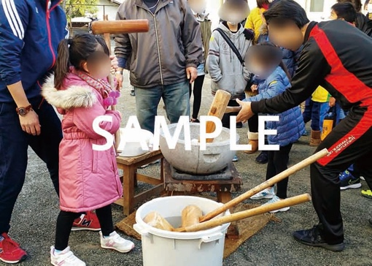


〇〇町内会・会員
大募集
私たちと一緒に “まちづくり” しませんか！？
〇〇〇〇〇〇〇町内会では、町内会に入会し、活動に参加していただける方を大募集しています。日頃の安全・安心を支える防災・防犯活動から、夏祭りなどのイベントまで、さまざま取り組みがあります。もちろん、普段のお仕事に支障がない範囲でOKです！まちづくりへの皆さんのご参加をお待ちしています！
参加資格
○○○○○○○○町内にお住まいの方
活動内容
防犯から広報まで、いろんなまちづくり活動があります！
お問い合わせ
TEL：092-XXX-XXXX
受付時間：9:00～22:00
町内会長：〇〇〇〇

